Slide 1
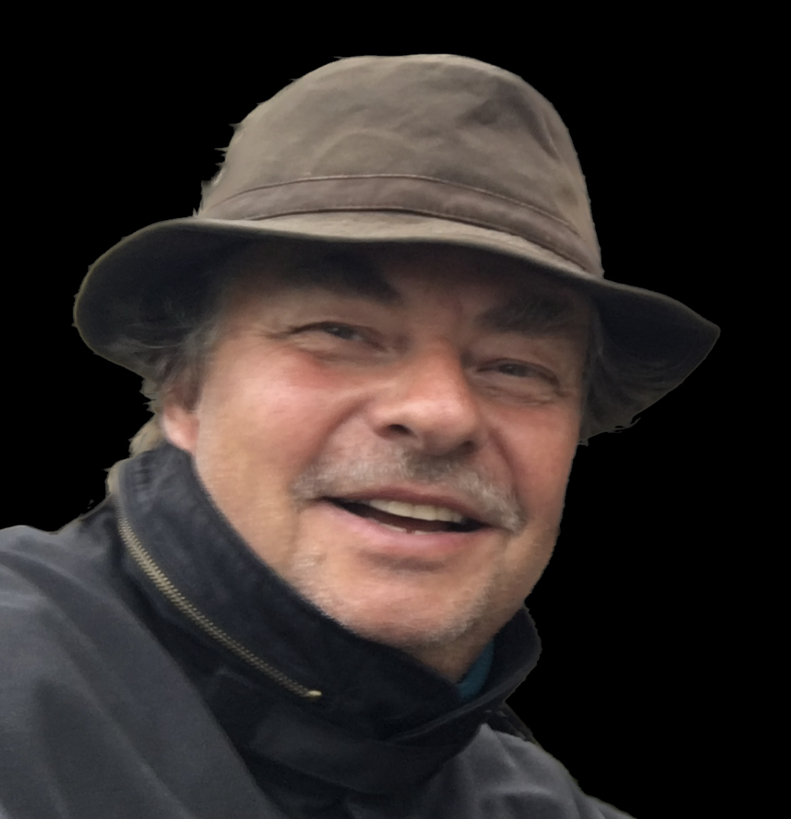
Ekonomiskt Optimalt och Miljömässigt Rationellt Hyggesfritt Skogsbruk
2023-11-04
Peter Lohmander Optimal Solutions Professor i Skoglig Företagsekonomi med inriktning mot Ekonomisk Optimering SLU 2000 – 2015
Version 2023-10-18

Slide 2
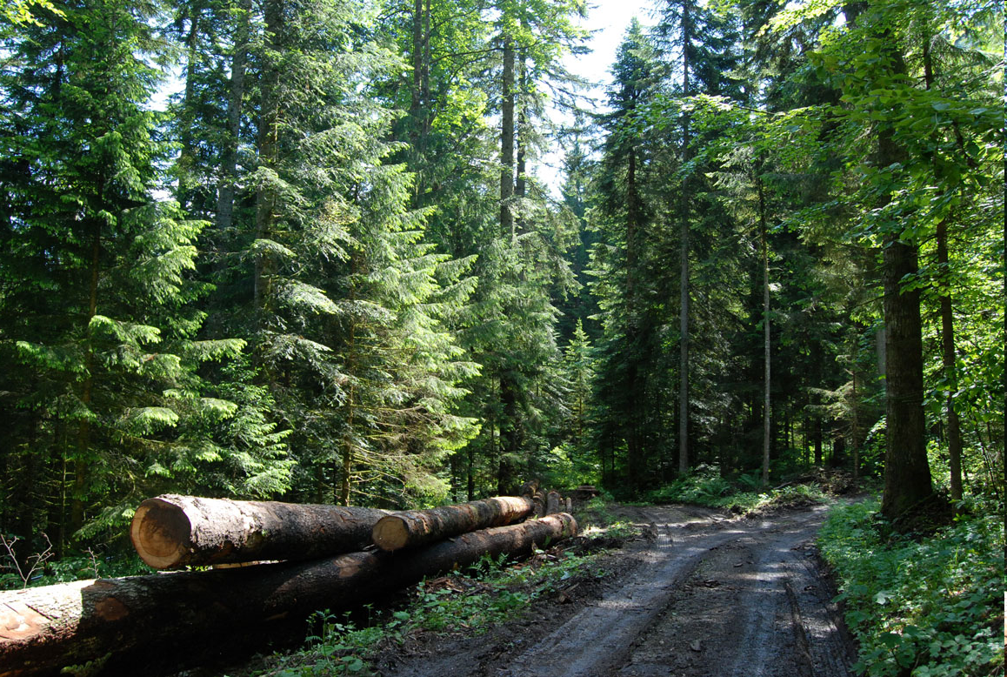
Hyggesfritt skogsbruk är vanligt i många länder.
(Neuchatel, Schweiz).

Slide 3
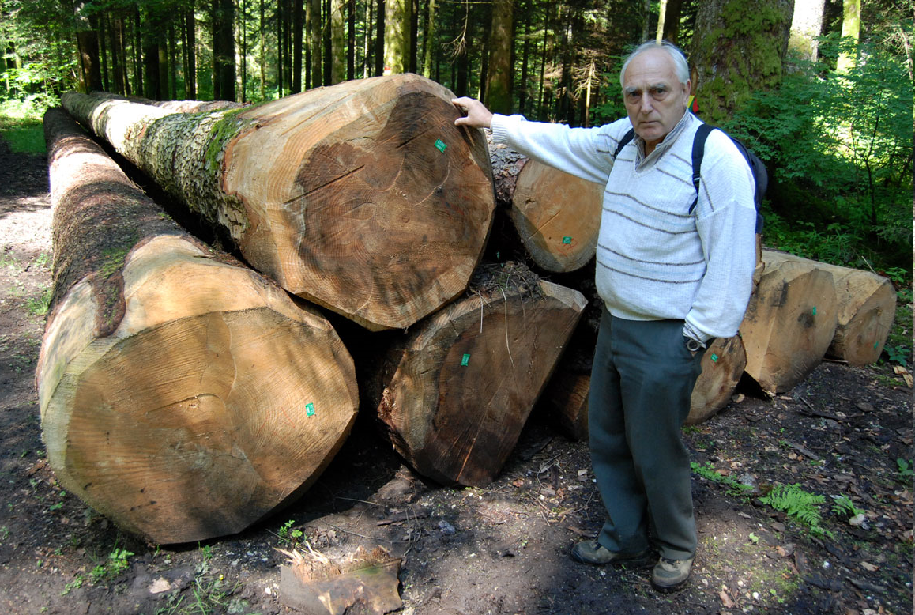
Hyggesfritt skogsbruk i Neuchatel, Schweiz och Professor J.P. Shütz, ETH.

Slide 4
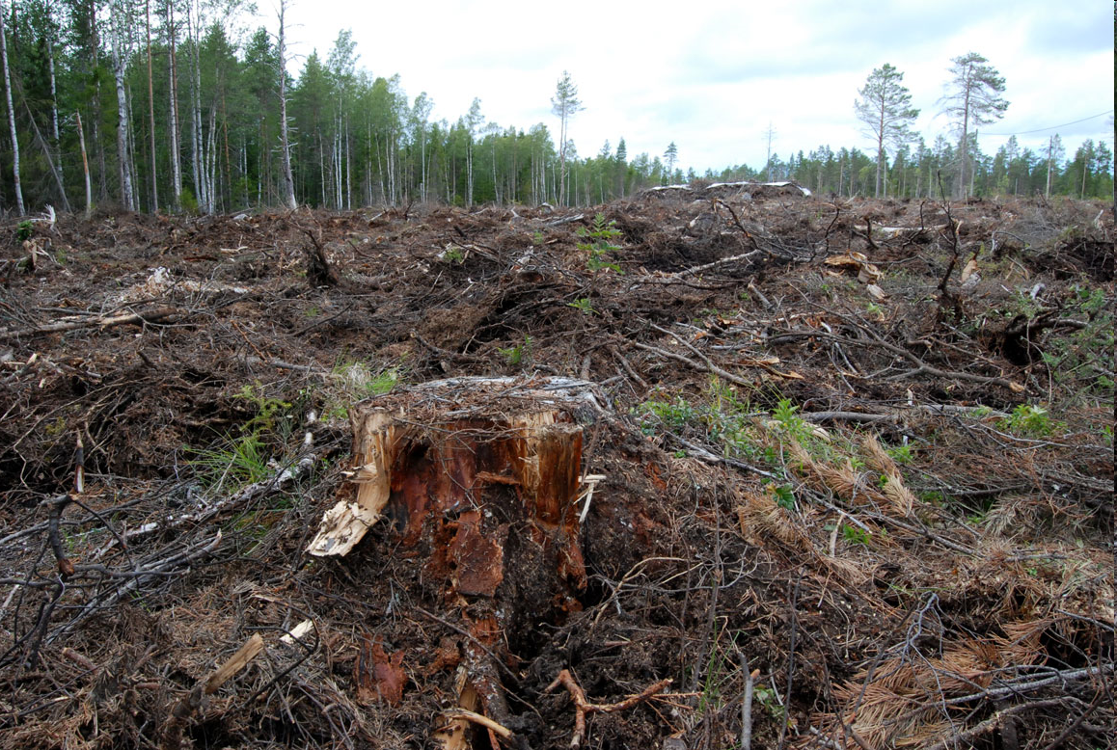
Slutavverkningsskogsbruk i Sverige (10 km S Umeå).

Slide 5
Hyggesfritt skogsbruk:
#1. Man måste inte kalavverka, vilket kan ge stora miljöfördelar av många slag.
#2. Man får en betydligt högre andel grova träd i avverkningarna.
#3. Lönsamheten kan bli bra.
#4. Man bör välja ekonomiskt optimala åtgärder i hyggesfritt skogsbruk.

Slide 6
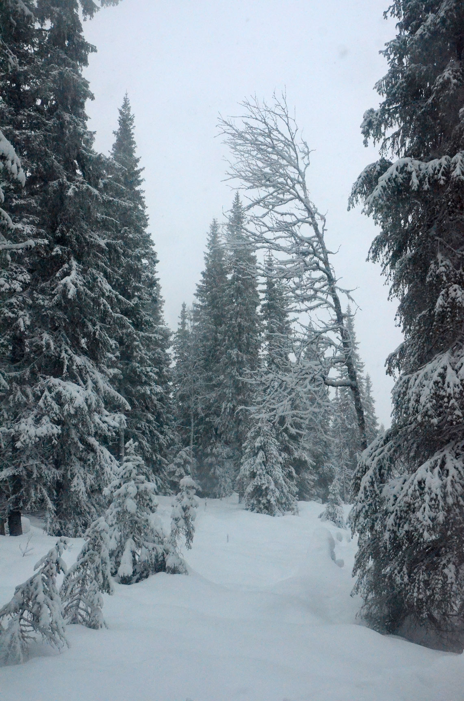
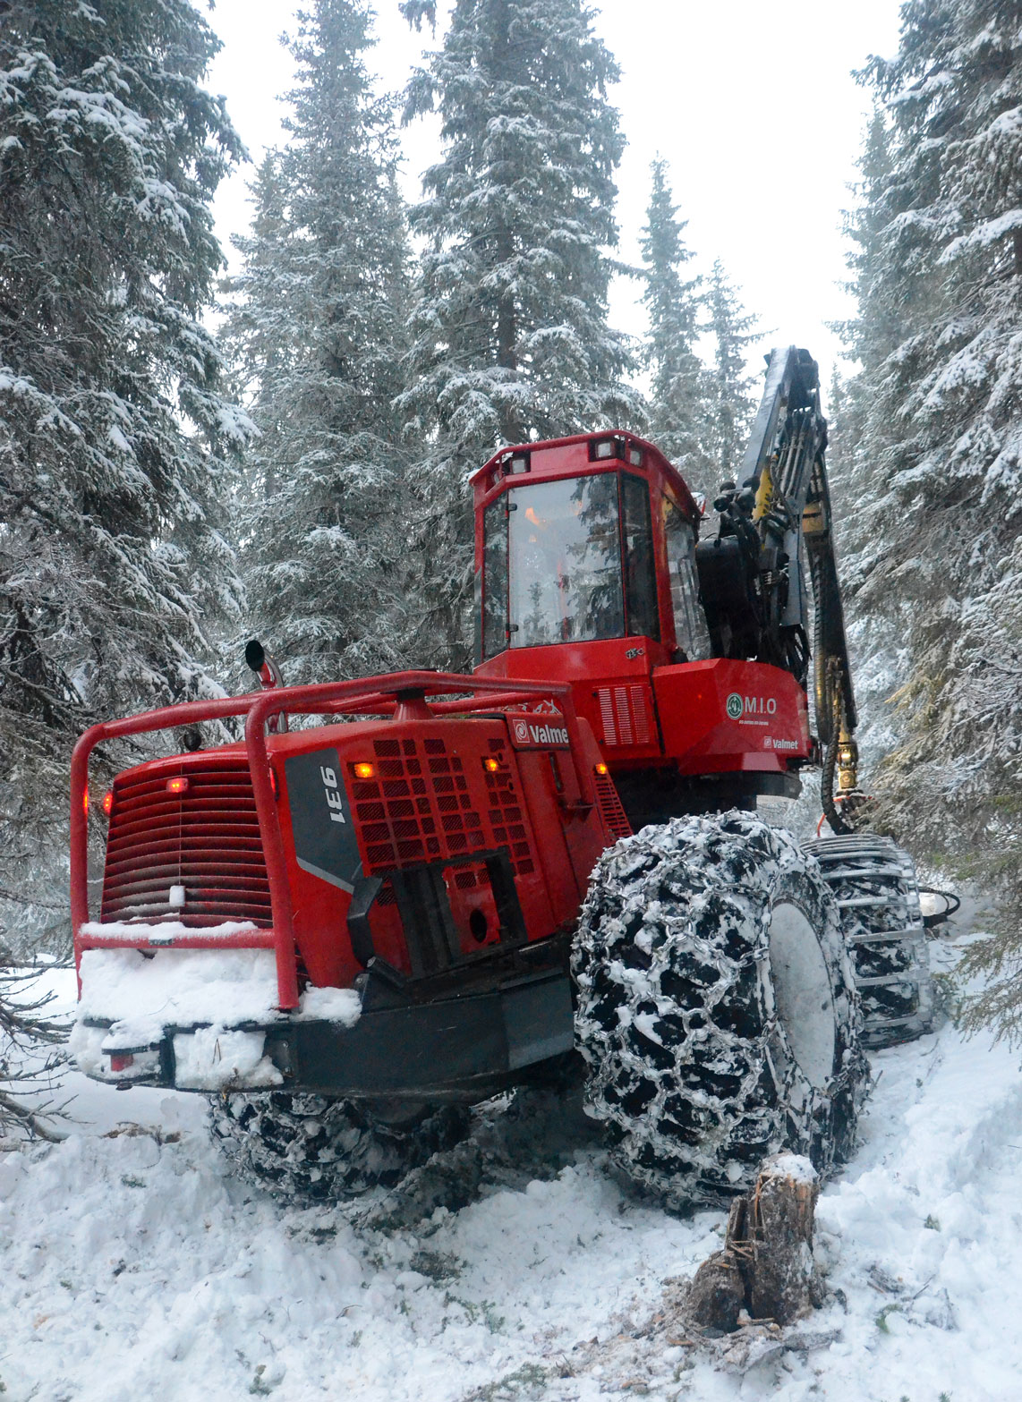
Hyggesfritt
skogsbruk
vid
Bielite,
Västerbotten,
Sverige.

Slide 7
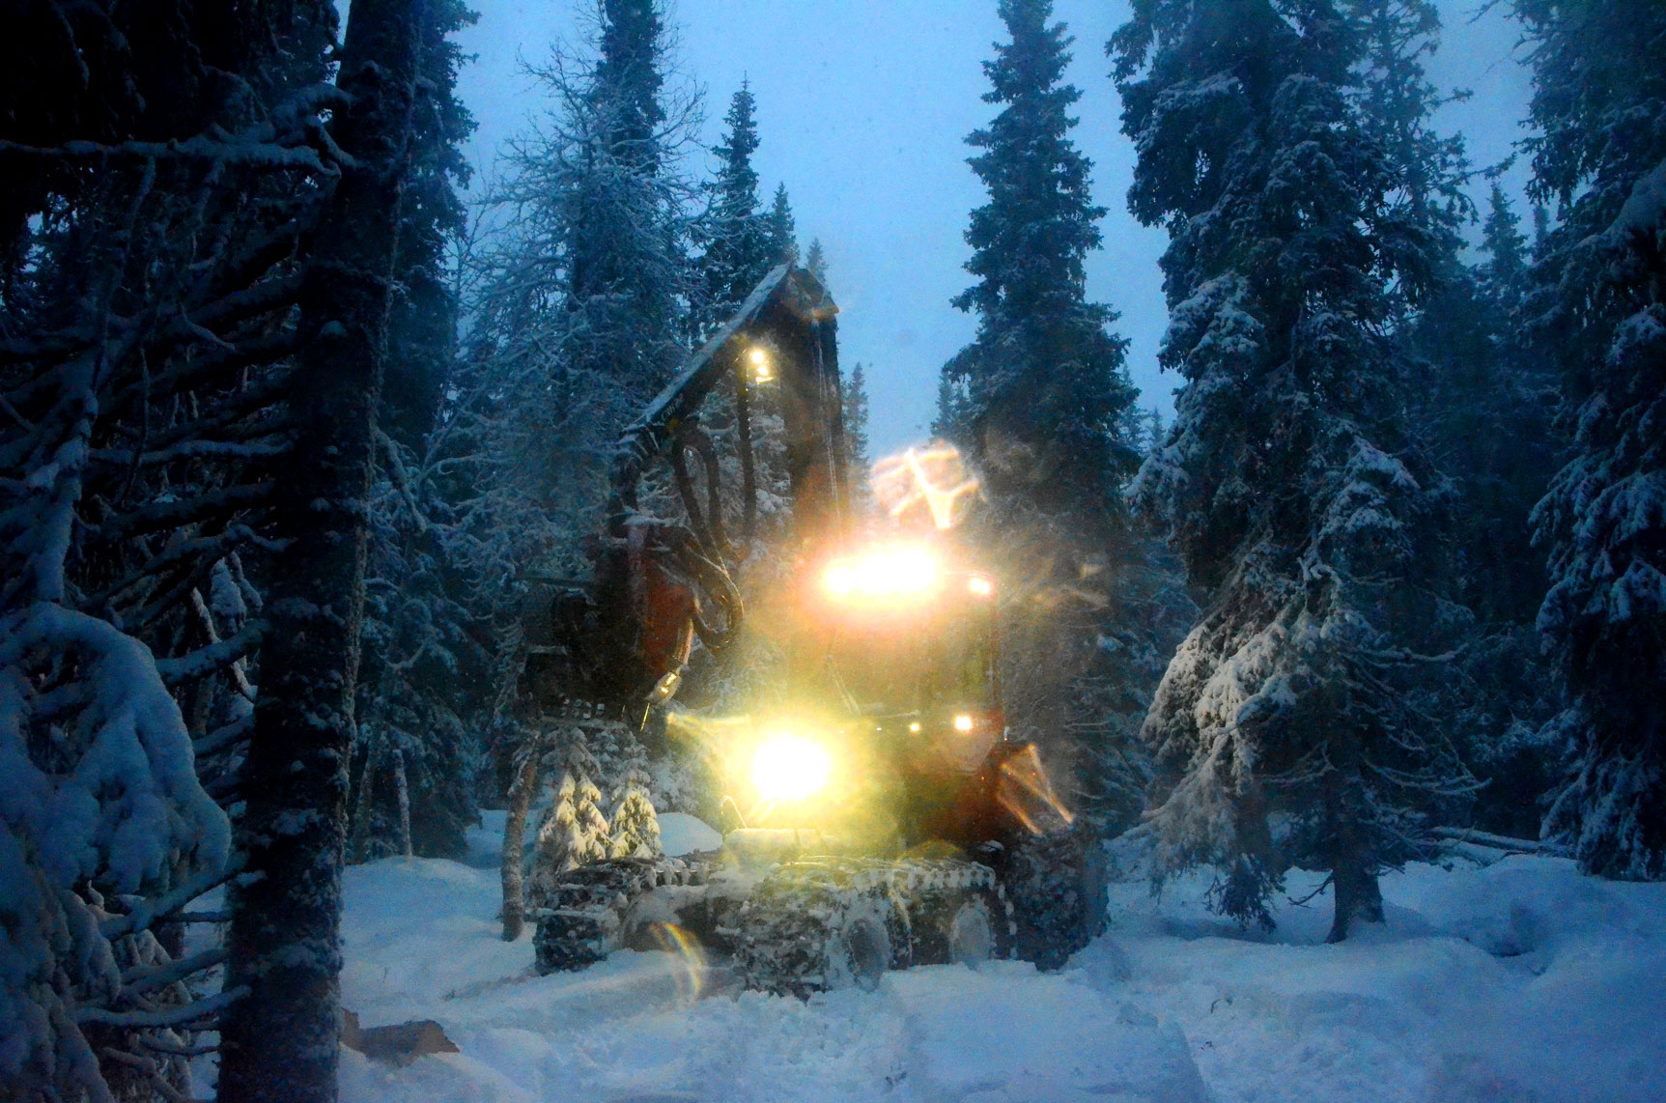
Maskinerna har inga problem att förflytta sig
mellan de träd som lämnas till framtiden.

Slide 8
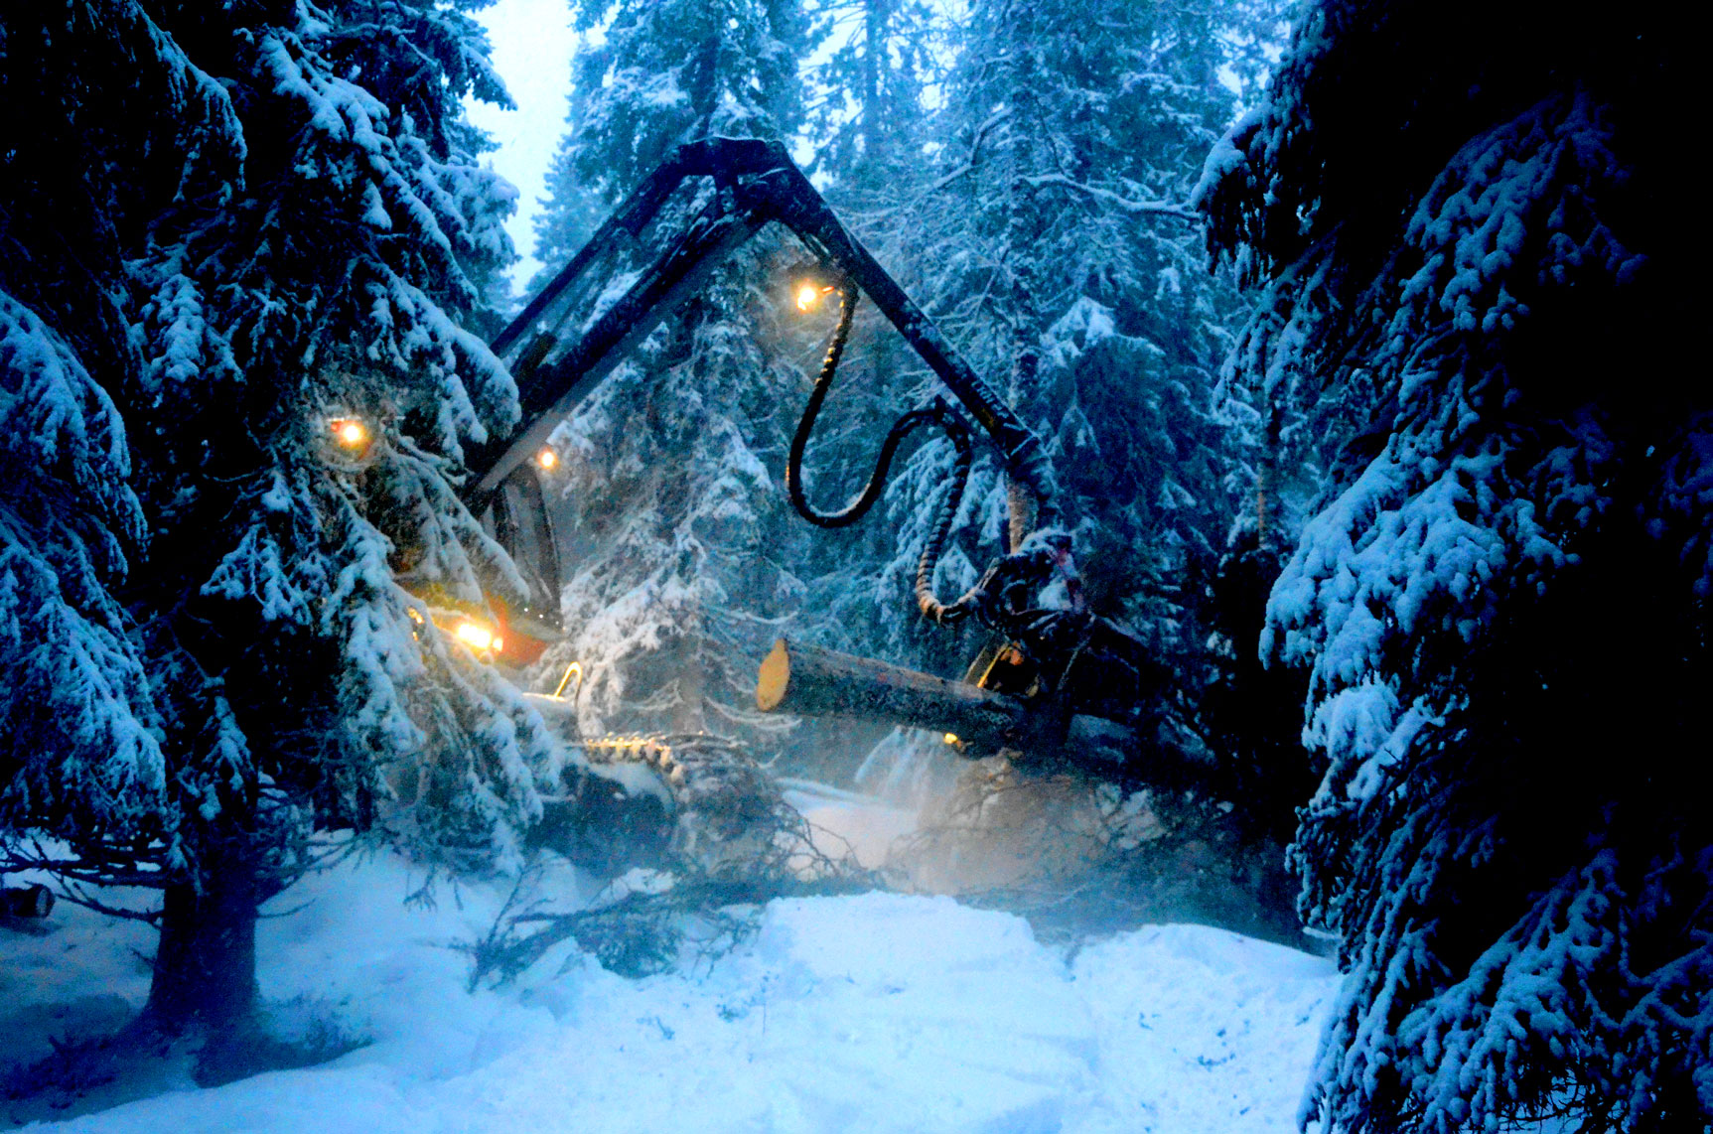
Maskinerna har tillräcklig
plats för alla
arbetsmoment.

Slide 9
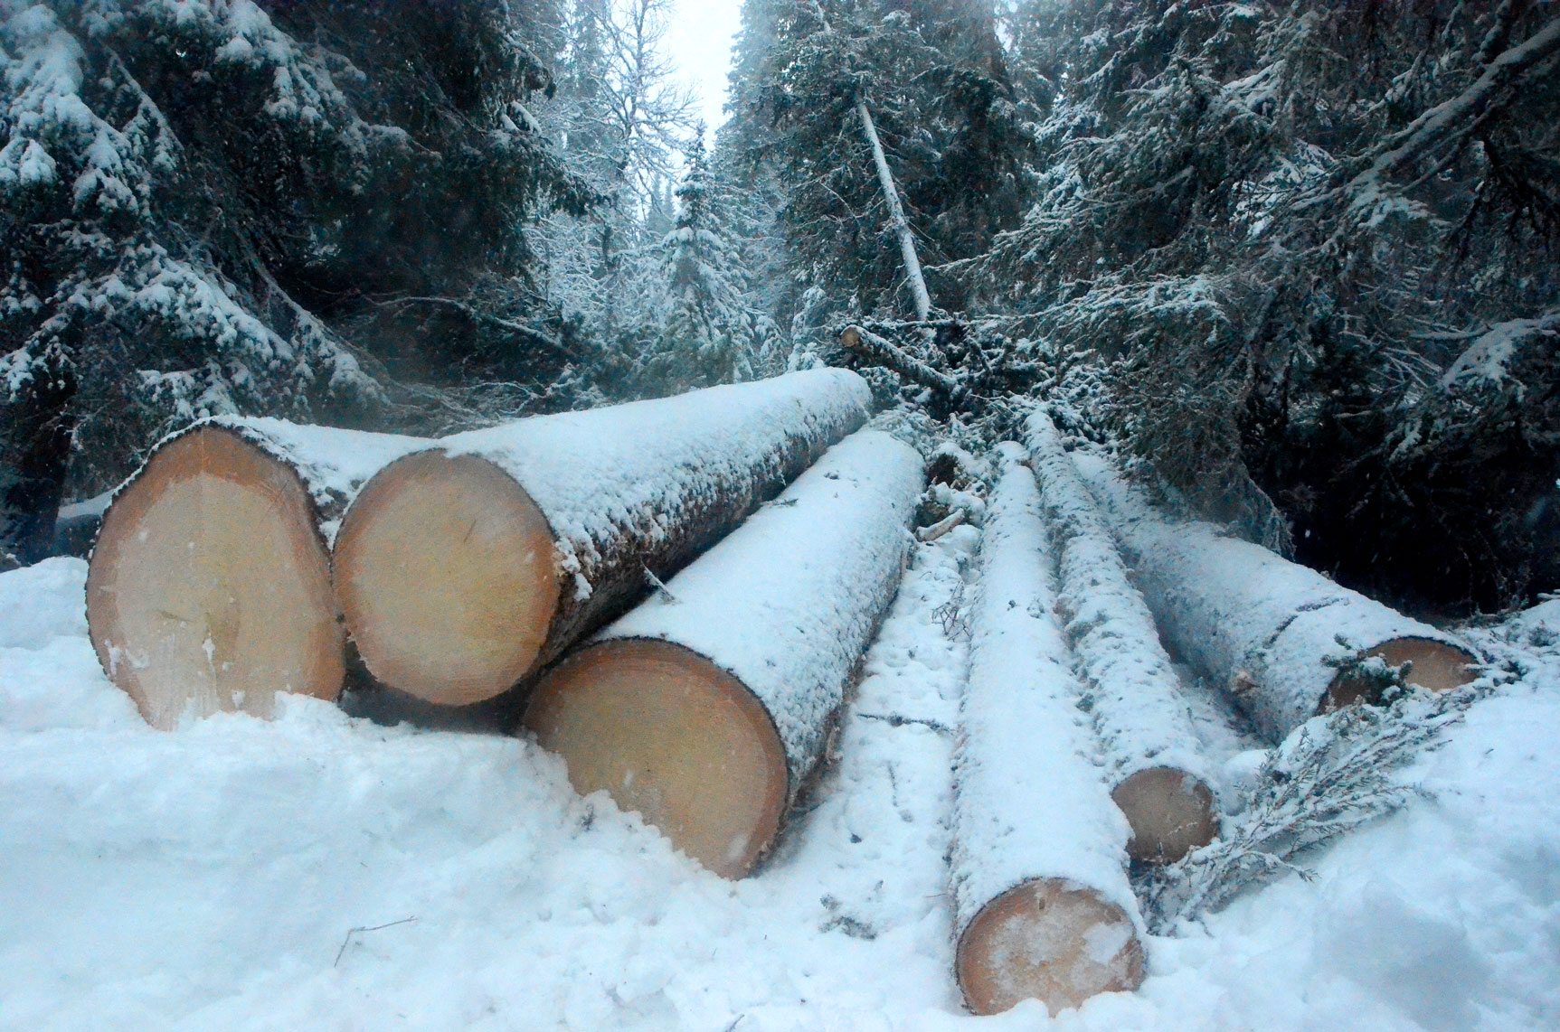
Grova timmerstockar av utmärkt kvalitet

Slide 10
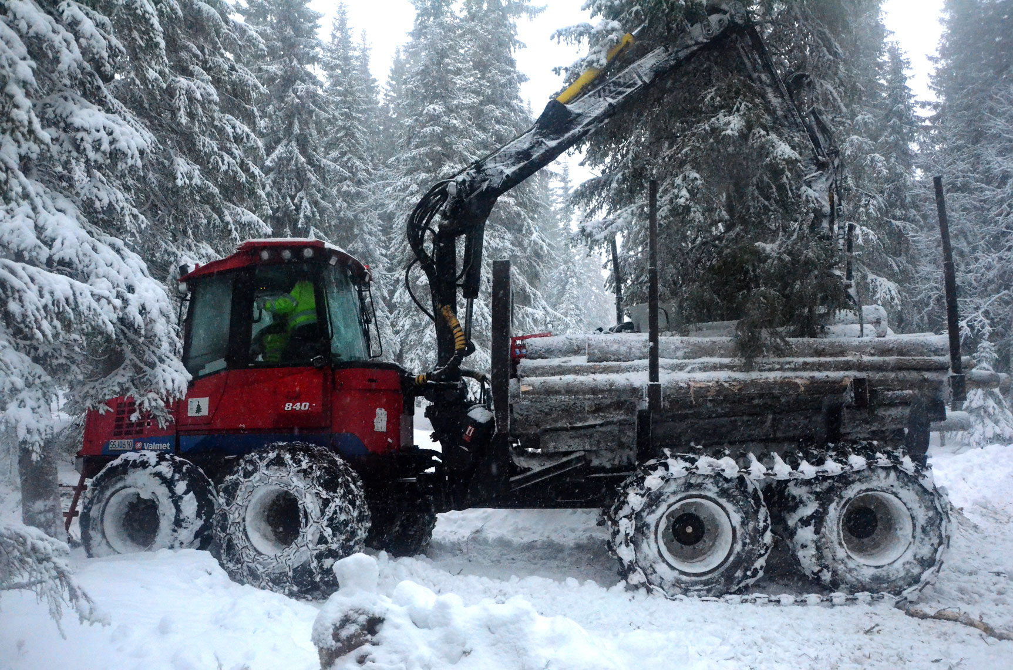
Skotaren tar sig fram mellan träden med rejäla timmerstockar.

Slide 11
Hyggesfritt skogsbruk:
#5. Det finns goda exempel i Sverige.
#6. Grundlig forskning har bedrivits i flera år.
#7. Man kan optimera hyggesfritt skogsbruk.
#8. Nu ska vi se hur detta kan göras.

Slide 12
Metod 1. Man kan optimera beslutsregler för skogen som helhet.
v1: Hur mycket av virkesförrådet bör lämnas kvar efter varje gallring?
t: Hur ofta bör man gallra?

Slide 13
Exempel på hur virkesförrådet
per hektar ändras med tiden vid
hyggesfritt skogsbruk.
Virkesförråd per hektar
v0
v1
0
Tid
0
t
t
Gallring
Gallring
Gallring

Slide 14
v1 är virkesförråd per hektar direkt efter gallring.
Vi vill bestämma bästa möjliga värde på v1!
Virkesförråd per hektar
v0
v1
0
Tid
0
t
t
Gallring
Gallring
Gallring

Slide 15
t är tid mellan gallringar. Vi vill också bestämma bästa
möjliga värde på t. På nästa sida visas ett lägre värde på t.
Virkesförråd per hektar
v0
v1
0
Tid
0
t
t
Gallring
Gallring
Gallring

Slide 16
Här visas ett lägre värde på t.
Det innebär kortare tidsintervall
mellan virkesuttag och högre
flyttkostnader per kubikmeter.
Virkesförråd per hektar
v0
v1
0
Tid
0
t
t
t
t
Gallring
Gallring
Gallring
Gallring
Gallring

Slide 17
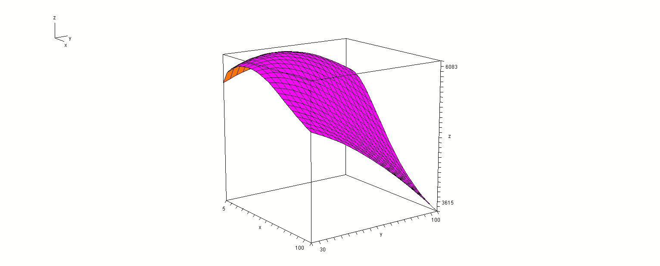
Det finns en optimal
kombination
av v1 och t.
Figuren visar
ekonomiskt
nuvärde för olika
möjliga
kombinationer.
t
v1

Slide 18
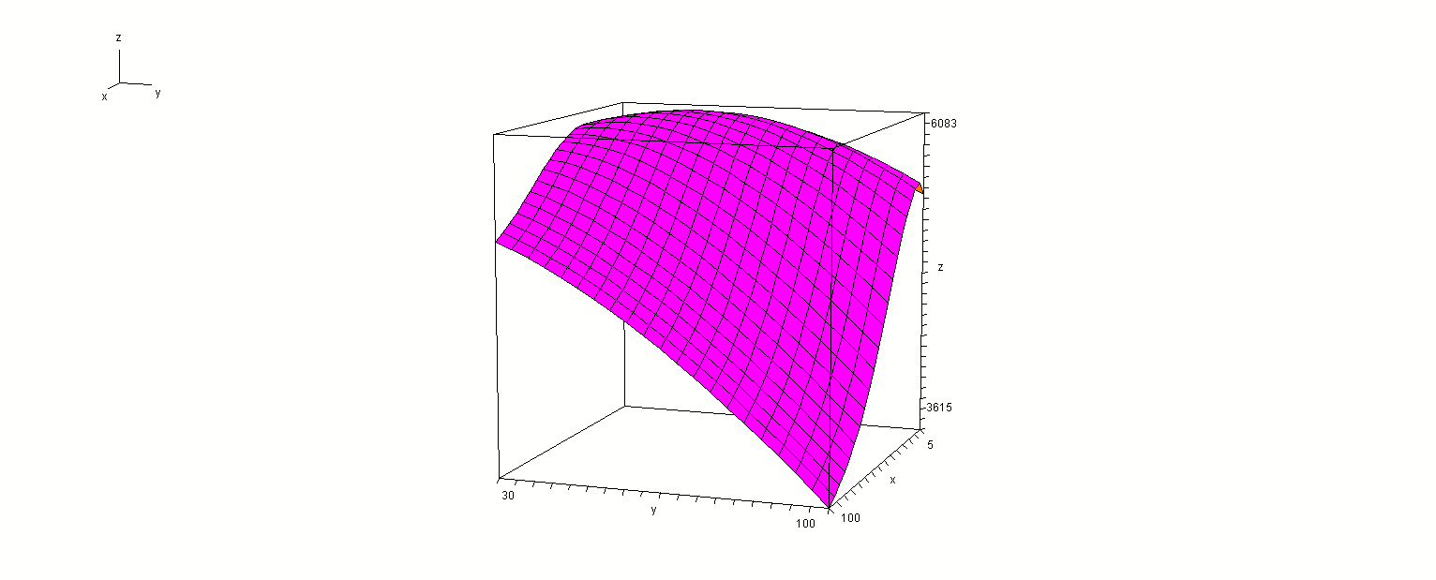
Ekonomiskt
nuvärde för
olika
kombinationer
av v1 och t.
t
v1

Slide 19
Högsta möjliga
ekonomiska
nuvärde.
Ekonomiskt
optimal
kombination
av v1 och t
visas här.
25
Spara 60 kubikmeter
skog vid varje gallring.
t
Gallra med 25 års
tidsintervall.
60
v1

Slide 20
Metod 2.
A. Man bestämmer tillväxtfunktioner för enskilda träd.
B. Man simulerar hur skogen utvecklas på dator, under mycket lång tid, med olika förutsättningar och med olika gallringsuttag.
C. Olika beslutsregler för att välja ut träd för avverkning testas.
D. Man väljer de beslutsregler som totalt sett ger bäst resultat.

Slide 21
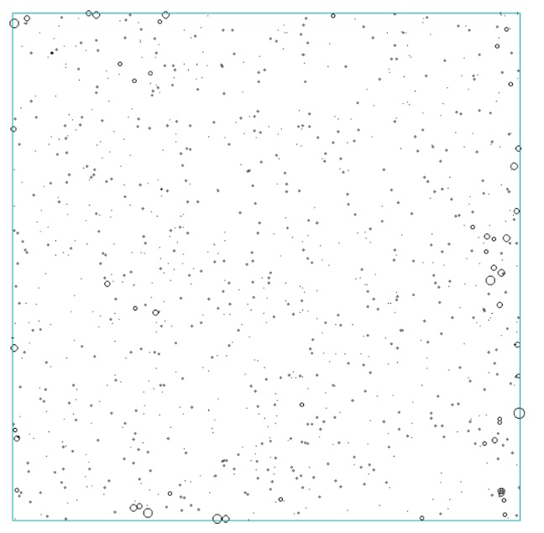
Karta över alla träd.
t = 0.
Exempelvis år 1960.

Slide 22
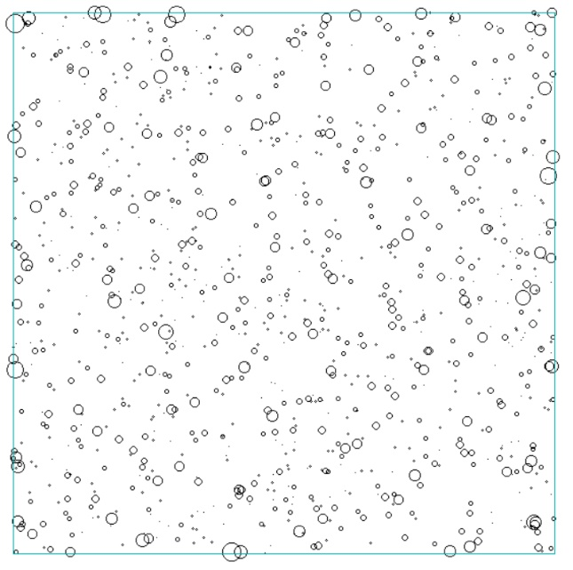
t = 35.
Exempelvis år 1995.

Slide 23
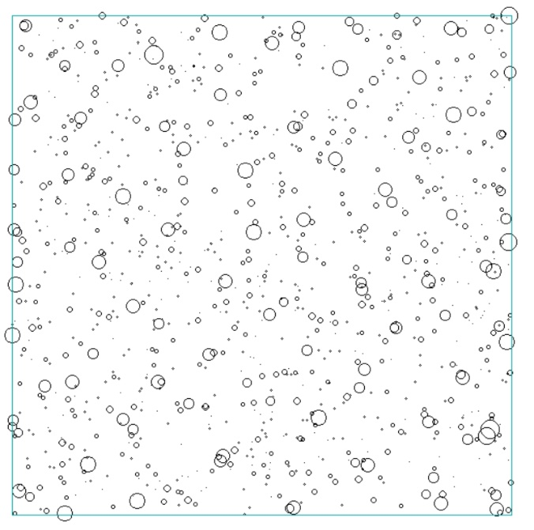
t = 69.
Exempelvis år 2029.

Slide 24
t = 69.
Exempelvis år 2029.
De rödmarkerade träden avverkas detta år.

Slide 25
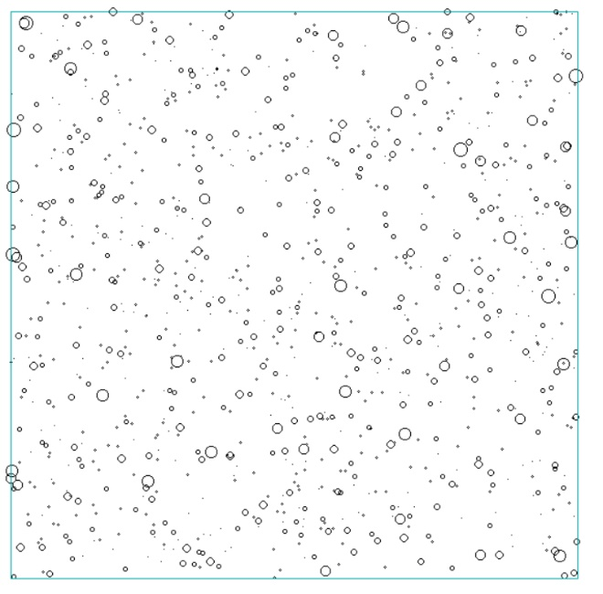
t = 70.
Exempelvis år 2030.
Dessa träd växer vidare.

Slide 26
Trädets
diameter
Exempel på beslutsregel
för val av träd
som ska gallras:
x
Hugg nu!
y = Lutningen
Hugg inte än!
0
Lokal
konkurrens
0

Slide 27
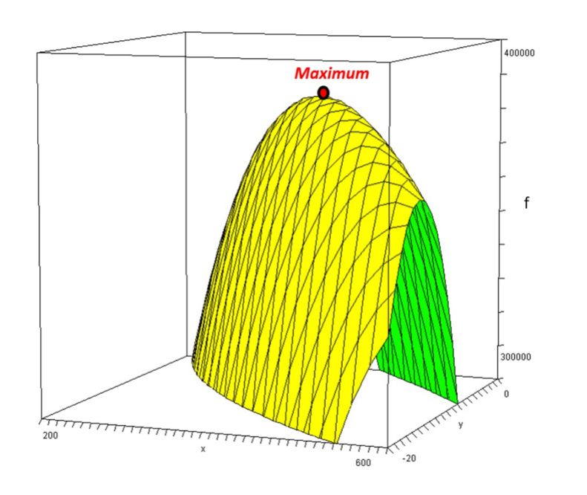
Optimala gallringar:
Vissa träd ska gallras ut.
Trädens storlek och
konkurrens från andra
träd kontrolleras.
Beslutsregel optimeras:
Här optimeras x och y så
att den totala förväntade
Lönsamheten maximeras.
Totalt förväntat
ekonomiskt nuvärde
y
x

Slide 28
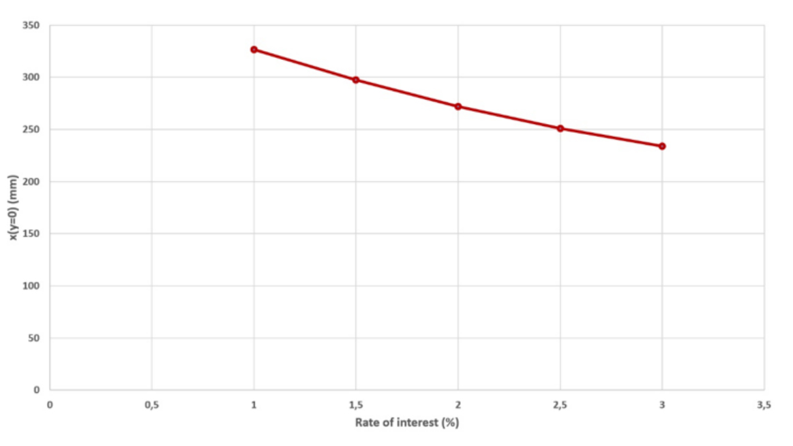
Exempel från Småland
Optimal diameter när träd
med normal
konkurrens bör gallras (mm)
Kalkylränta (%)

Slide 29
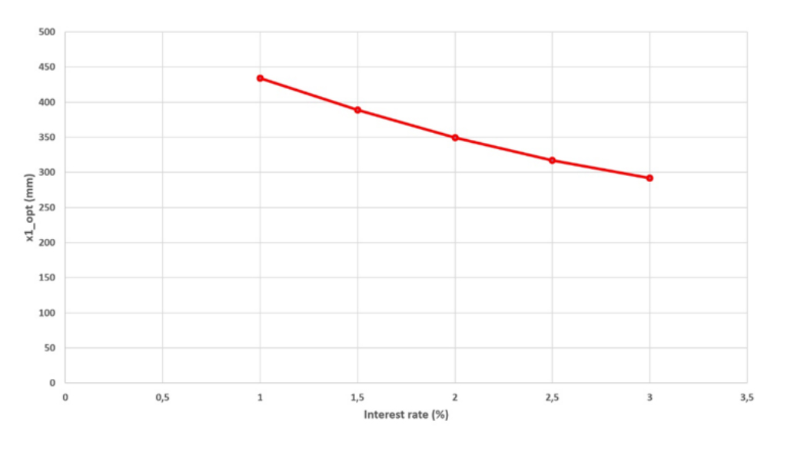
Exempel från Småland
Optimal diameter när träd
utan
konkurrens bör gallras (mm)
Kalkylränta (%)

Slide 30
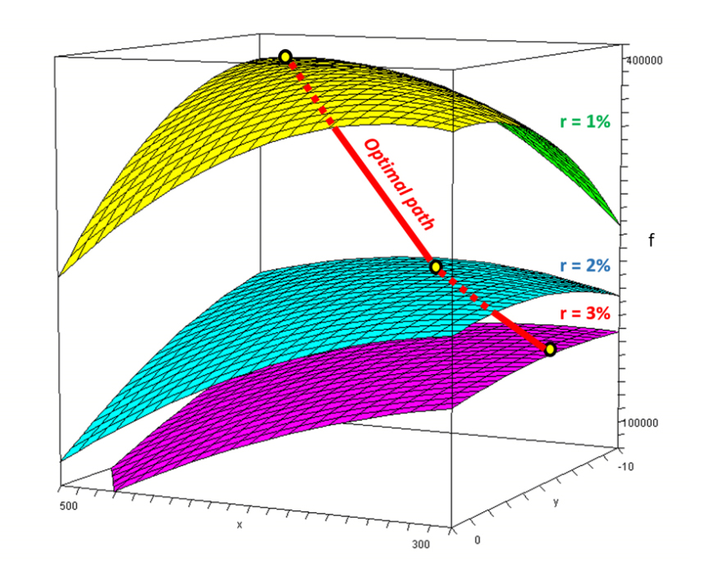
De ekonomiskt optimala beslutsreglerna
för hur man bör välja träd för gallring,
påverkas av kalkylräntan.
Totalt förväntat
ekonomiskt nuvärde
y
x

Slide 31
Hyggesfritt, klimat och biologisk mångfald:
Hyggesfritt skogsbruk kan expanderas mycket i många länder.
Hyggesfritt skogsbruk kan binda koldioxid,
för evigt ge timmer till klimatsmarta trähus,
för evigt ge alternativa förnyelsebara bränslen
och bibehålla levande skogar med träd och biologisk mångfald.

Slide 32
Hyggesfritt skogsbruk:
#1. Man måste inte kalavverka, vilket kan ge stora miljöfördelar av många slag.
#2. Man får en betydligt högre andel grova träd i avverkningarna.
#3. Lönsamheten kan bli bra.
#4. Man bör välja ekonomiskt optimala åtgärder i hyggesfritt skogsbruk.

Slide 33
Peter Lohmander Optimal Solutions Professor i Skoglig Företagsekonomi med inriktning mot Ekonomisk Optimering SLU 2000 – 2015
Kontakt:
Peter@Lohmander.com
Publikationer:
http://www.lohmander.com/Information/Ref.htm

